Slide 1
CHỦ ĐỀ 1
ÔN TẬP VÀ BỔ SUNG
BÀI 4: Hơn, kém nhau bao nhiêu

Slide 2

KHỞI ĐỘNG

Slide 3


TRÒ CHƠI ĐỐ BẠN
Tớ sẽ lấy 6 hình vuông
Tớ có 8 hình vuông. Đố bạn lấy được số hình vuông ít hơn của tớ 2 hình vuông.

Slide 4
TIẾT 2

Slide 6

1
Số?
Mẫu: Băng giấy màu vàng ngắn hơn băng giấy màu xanh mấy xăng-ti-mét?
6 cm – 4cm = 2 cm
7 cm
a) Băng giấy màu đỏ dài hơn băng giấy màu vàng mấy xăng-ti-mét?
7 cm – 4 cm = cm
4 cm
3
?
b) Băng giấy xanh ngắn hơn băng giấy đỏ mấy xăng-ti-mét?
cm – cm = cm
6 cm
?
?
1
7
?
6

Slide 7
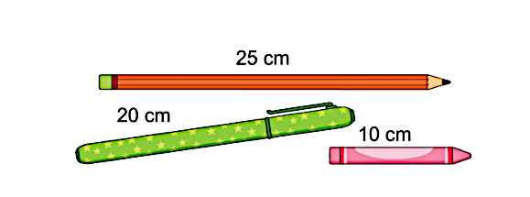
2
a) Bút nào ngắn nhất?
B
A
B. Bút mực
A. Bút chì
C
C. Bút sáp

Slide 8
2
b) Số?
Bút chì dài hơn bút mực cm.
Bút sáp ngắn hơn bút chì cm.
?
5
( 25 cm – 20 cm = 5 cm)
15
?
( 25 cm – 10 cm = 15 cm)

Slide 9
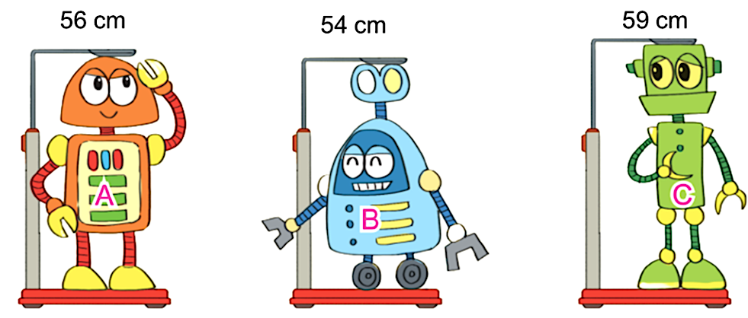
3
Ba bạn rô- bốt rủ nhau đo chiều cao.
Rô- bốt cao nhất là?
B
A
B. Rô- bốt B
A. Rô- bốt A
C
C. Rô- bốt C

Slide 10
3
Ba bạn rô- bốt rủ nhau đo chiều cao.
Rô-bốt A cao hơn rô-bốt B cm.
Rô-bốt B thấp hơn rô-bốt C cm.
?
2
( 56 cm – 54 cm = 2 cm)
5
?
( 59 cm – 54 cm = 5 cm)

Slide 11
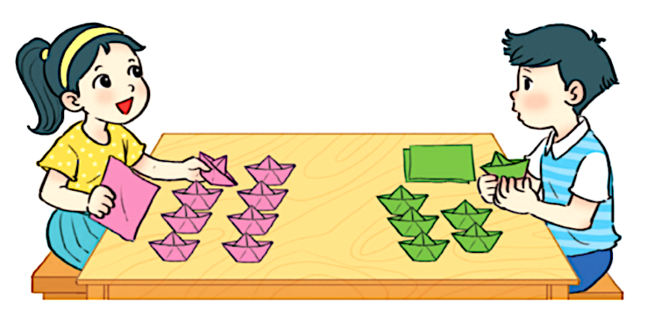
4
Mai và Nam gấp được các thuyền giấy như hình dưới đây:
8
6
a) Mai gấp được hơn Nam cái thuyền.
b) Nam gấp được kém Mai cái thuyền.
?
2
(8 – 6 = 2)
?
(8 – 6 = 2)
2

Slide 12
